Slide 1
Novembre 2019
Les articles suivants paraîtront dans le numéro d’Octobre de Foi & Vie:
Magnifique Mozambique
Un portrait de notre nouveau territoire partenaire.

Slide 2
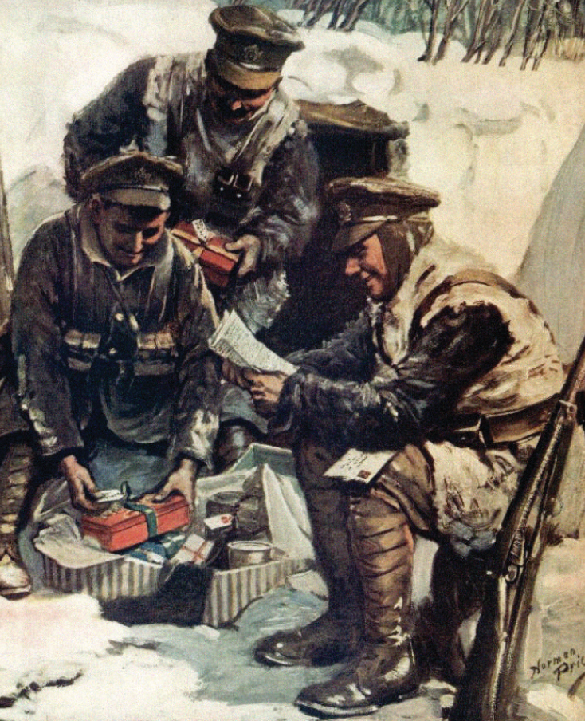
Novembre 2019
L’Armée au front
Au crépuscule de la Grande Guerre, des militaires ont tenu à exprimer leur gratitude envers l’Armée du Salut.
Dans La Reine des neiges 2, Anna et Elsa doivent apprendre à laisser le passé derrière elles. Pouvons-nous en faire autant?
Manger sainement avec Erin, sudoku, jeu-questionnaire.

